Slide 1
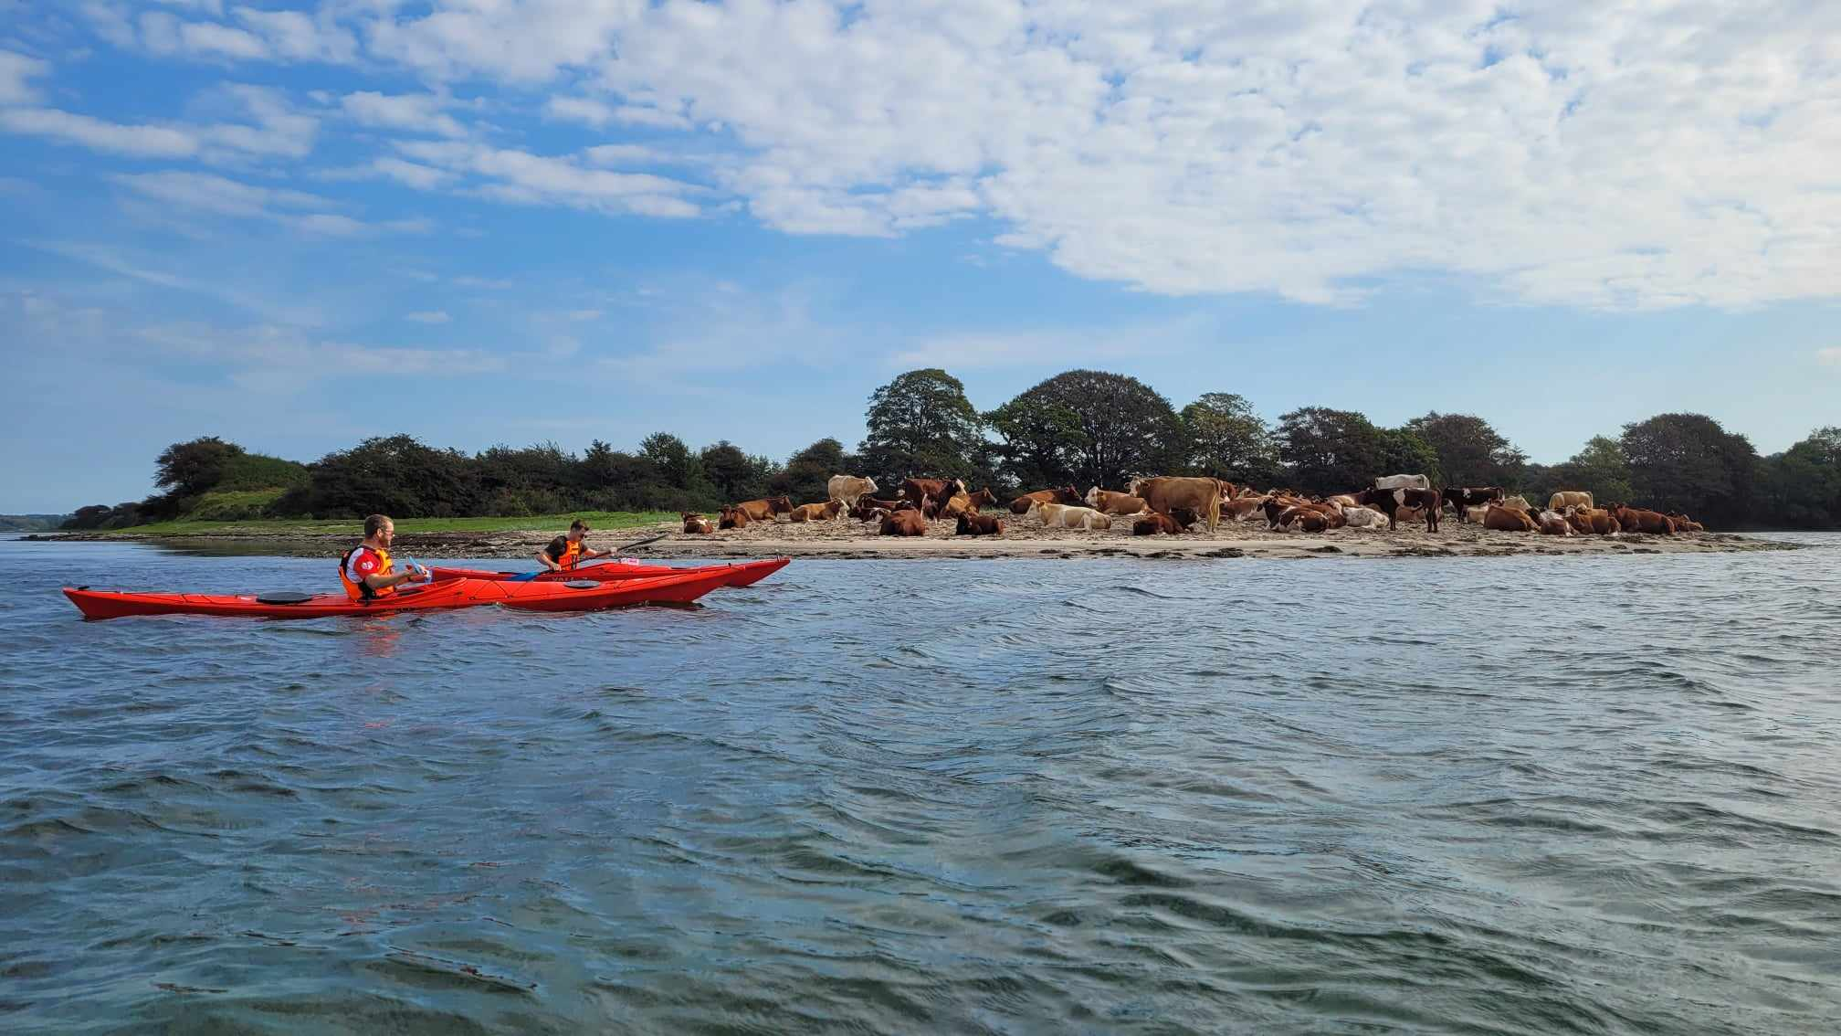
Generalforsamling
Kær Halvøs landsbylaug

Slide 2
Aftenens program
Kær Vestermark
Ordinær generalsforsamling
Workshop

Slide 3
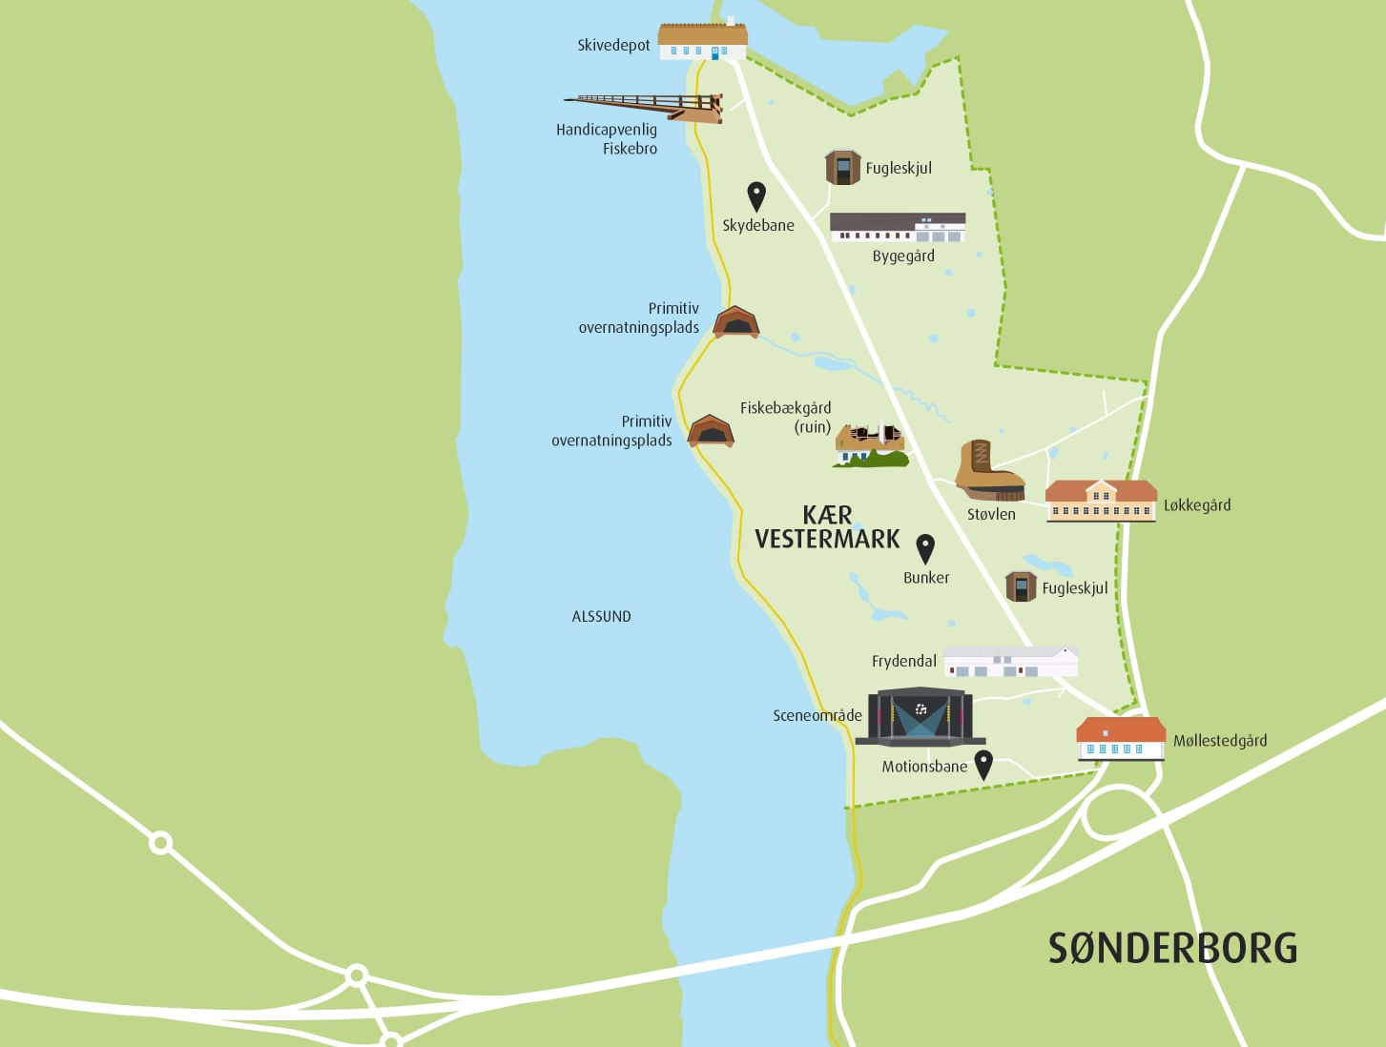
Kær Vestermark
Bent Albæk, Projektleder

Slide 4
Ordinær Generalforsamling
Valg af dirigent
Valg af referent og stemmetællere
Bestyrelsens aflæggelse af beretning
Godkendelse af revideret årsregnskab
Fremlæggelse af budget
Behandling af indkomne forslag
Valg af medlemmer til bestyrelsen
Valg af suppleanter
Valg af revisorer
Eventuelt

Slide 5
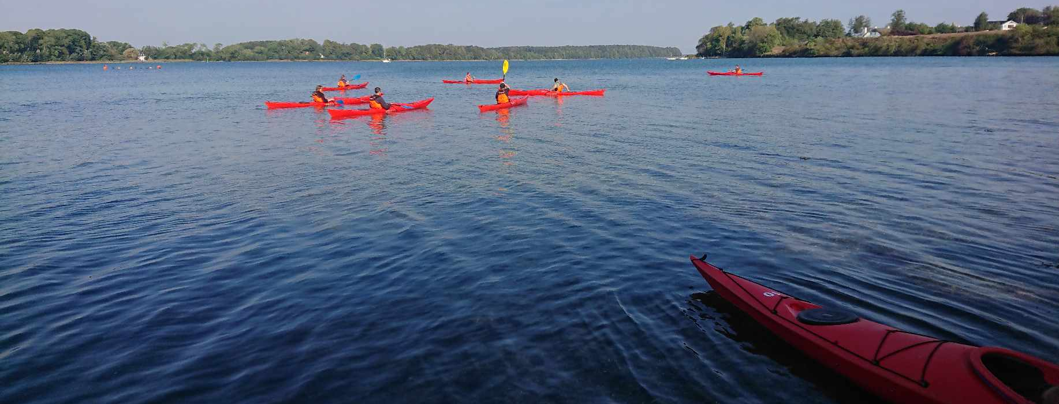
Bestyrelsens aflæggelse af beretning

Slide 6
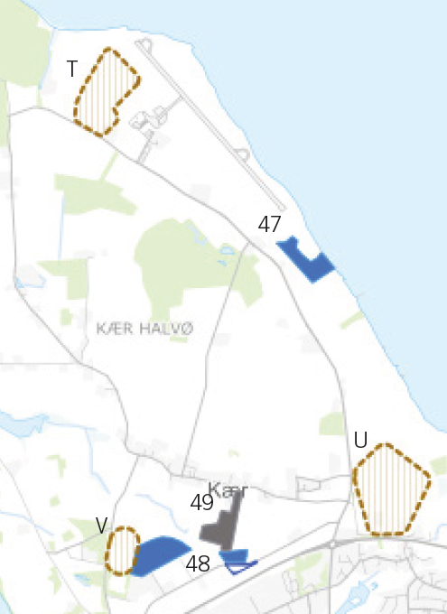
Kommuneplan 2023-2035
Trafikproblemer
Nedsat livskvalitet
Ejendomsværdi
Samfundsrelationer og landsbyidyl
Naturbeskyttelse
Turister

Slide 7
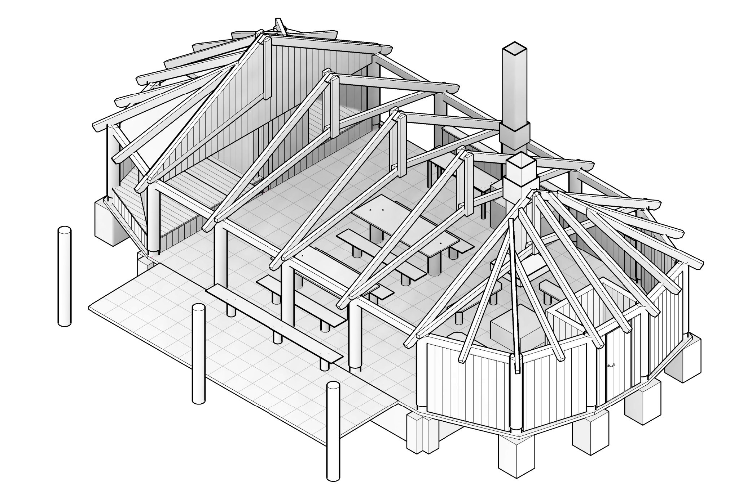
Bålhytte
Medejere (sheltere)
250.000 kr. + 200.000 kr.
Opbygning er igang

Slide 8
Godkendelse af revideret årsregnskab

Slide 9
Fremlæggelse af budget

Slide 10
Forslag
Indsendt af: Bestyrelsen
Vedtægtsændring i §1
Nuværende: Foreningen skal varetage beboernes fælles interesser udadtil, både over for Sønderborg Kommune, Region Syddanmark og andre offentlige såvel som private organer, der måtte have interesse i det geografiske område, eller som grænser op til området som beskrevet i § 2.
Fremtidig: Foreningen er et frivilligt, partipolitisk uafhængigt bindeled mellem medlemmer og offentligt såvel som private organer. Foreningen skal varetage beboernes fælles interesser udadtil, både over for Sønderborg Kommune, Region Syddanmark og andre offentlige såvel som private organer, der måtte have interesse i det geografiske område, eller som grænser op til området som beskrevet i § 2.

Slide 11
Forslag
Indsendt af: Bestyrelsen
Vedtægtsændring i §3
Nuværende: Ved samme generalforsamling skal det besluttes, hvad landsbylaugets midler skal anvendes til.
Fremtidig: Ønskes fjernet, da dette begrænser landsbylaugets mulighed for at ændre i hvordan midlerne skal anvendes i løbet af året, fx til nye arrangementer osv.

Slide 12
Forslag
Indsendt af: Bestyrelsen
Vedtægtsændring i §3
Nuværende: På den ordinære generalforsamling aflægger bestyrelsen beretning om foreningens virksomhed. Endvidere fremlægges regnskabet for det forløbne regnskabsår til godkendelse, ligesom der vælges bestyrelse og to revisorer.
Fremtidig: På den ordinære generalforsamling aflægger bestyrelsen beretning om foreningens virksomhed. Endvidere fremlægges regnskabet for det forløbne regnskabsår til godkendelse, ligesom der vælges bestyrelse og to revisorer. Budgettet fremlægges, men skal ikke godkendes.

Slide 13
Forslag
Indsendt af: Bestyrelsen
Vedtægtsændring i §3
Nuværende: Dagsorden for den ordinære generalforsamling skal omfatte:
Valg af dirigent og referent
Bestyrelsens aflæggelse af beretning
Fremlæggelse af revideret årsregnskab
Behandling af forslag fra medlemmerne
Fremlæggelse af budget
Valg af medlemmer til bestyrelsen
Valg af suppleanter
Valg af revisorer
Eventuelt
Fremtidig: Dagsorden for den ordinære generalforsamling skal være som følger:
Valg af dirigent
Valg af referent og stemmetællere
Bestyrelsens aflæggelse af beretning
Godkendelse af revideret årsregnskab
Fremlæggelse af budget
Behandling af indkomne forslag
Valg af medlemmer til bestyrelsen
Valg af suppleanter
Valg af revisorer
Eventuelt

Slide 14
Forslag
Indsendt af: Bestyrelsen
Vedtægtsændring i §4
Nuværende: Ingen beskrivelse
Fremtidig: Der vælges to suppleanter for et år ad gang. Der vælges en første og anden suppleant.

Slide 15
Forslag
Indsendt af: Bestyrelsen
Vedtægtsændring i §4
Nuværende: Afgår et bestyrelsesmedlem i utide, foretages suppleringsvalg først på førstkommende generalforsamling, med mindre bestyrelsen derved bliver på mindre end tre medlemmer, i hvilket tilfælde bestyrelsen er berettiget til at supplere sig selv.
Fremtidig: Afgår bestyrelsesmedlemmer i utide tiltræder suppleanterne i den på generalforsamlingen valgte rækkefølge. Den tiltrædende suppleant overtager perioden det afgående bestyrelsesmedlem var valgt. Bliver bestyrelsen på mindre end tre medlemmer skal der afholdes en ekstraordinær generalforsamling. Denne skal afholdes senest seks uger efter og varsles tidligst tre uger før afholdelse.

Slide 16
Forslag
Indsendt af: Bestyrelsen
Vedtægtsændring i §4
Nuværende: Bestyrelsen konstituerer sig umiddelbart efter generalforsamlingen med formand, sekretær og kasserer.
Fremtidig: Bestyrelsen konstituerer sig umiddelbart efter generalforsamlingen med formand, sekretær og kasserer. Bestyrelsen kan til enhver tid genkonstituere sig hvis de finder dette nødvendigt.

Slide 17
Forslag
Indsendt af: Vibeke Schou
Genbrug med glæde skaber fællesskaber i Kær Fe, Hestehave 4, Sønderborg
Jeg vil gerne tilbyde min erfaring med Zero Waste (på godt dansk: Intet Spild). Lige nu er der globalt fokus på, at mere forbrug skal redde klimaet. Kær landsbylaug kan være forgangslaug for en anden måde at passe på jorden på. Zero Waste styrker fællesskaber og kæmper imod spild, så vi kan passe på naturen sammen. Hvert år bliver der smidt enorme mængder skrald ud. Vi kan sammen hjælpe og støtte miljøet, ved at blive bedre til at smide mindre ud og bruge det vi har i forvejen, i stedet for at købe mere. Vil I investere i en bedre fremtid? Stem ja eller nej.
2 timers foredrag Salær 3.000 kr + skatter

Slide 18
Forslag
Indsendt af: Vibeke Schou
Tonen i Kær Halvø Info side på Facebook skal forbedres
Der har længe manglet en admin som griber ind når tonen bliver for grim i gruppen. Det er ikke bare en Facebook gruppe, men et sted at samles for os i området. Når der er personangreb, så er det admins rolle at gribe ind og opretholde en respektfuld stemning og bidrage med fredsbevarende indgreb og dialog. Der har også været tilfælde, hvor folk som bor i området er blevet slettet uden advarsel eller forklaring. Man kan ikke slette folk i en gruppe, som skal være et samlingspunkt for lokalbefolkningen. Så er det ikke længere et landsbylaug som er repræsenteret, men en privat gruppe i et område. Vi kan sammen arbejde for at skabe en gruppe med god stemning og accept af at vi er forskellige. Forslaget er, at ingen skal kunne slettes i gruppen som har bopæl i Kær Bylaug og admin skal gribe ind når der er personangreb, trusler eller chikane. Stem ja eller nej.

Slide 19
Valg af medlemmer til bestyrelsen
Opstillede:
Jonathan S. Knudsen (Nuværende formand)
Theis Kroot (Nuværende kasserer)
Vibeke Schou (Nuværende suppleant)
Hans Schou
Martha Schou
Dagmar Schou
Susanne Henriksen
Søren Spang Hansen (Nuværende suppleant)
Tommy Knudsen

Slide 20
Valg af suppleanter
Opstillede:
Kevin Werner
Tommy Knudsen
Vibeke Schou
Hans Schou

Slide 21
Valg af revisorer
Opstillede:
Dorthe Nielsen (Nuværende revisor)
Kenni Nielsen (Nuværende revisor)

Slide 22
Eventuelt

Slide 23
Kommende arrangementer
April: Forårsrengøring
Maj: Kajaktur
Marts: Brandstationen

Slide 24
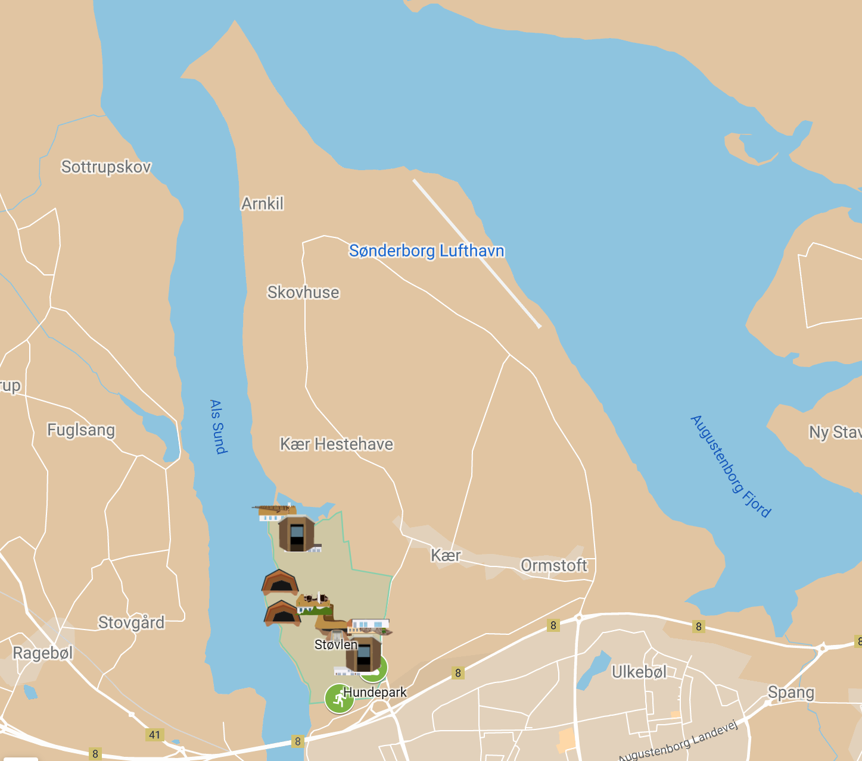
Workshop
Udviklingsplan
Arrangementer
Ønsker & Interesser

Slide 25
Workshop
Brainstorm
Ved bordene
Udviklingsplan
Fælles opsamling

